Slide 1


Slide 2


Slide 3
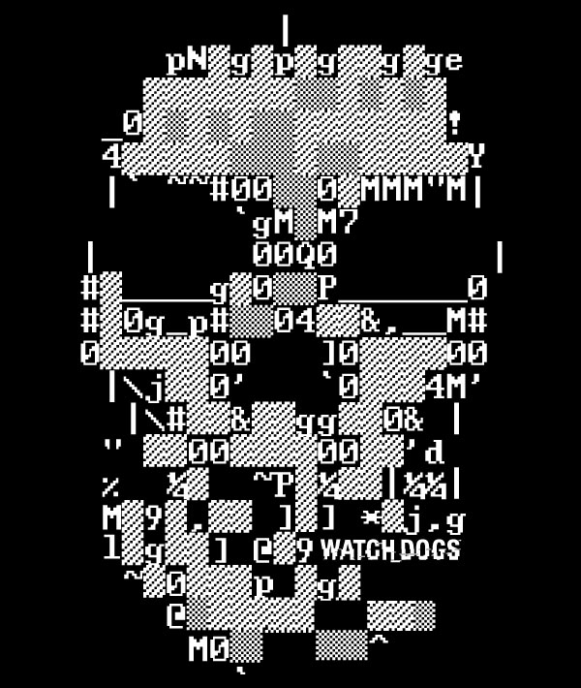
Presentación
Christian Camilo Urcuqui López
Ing. Sistemas, Magister en Informática y Telecomunicaciones
Big Data Professional
Big Data Scientist
Grupo de investigación i2t
Líder de investigación y desarrollo
Seguridad informática y ciencia de los datos aplicada
ccurcuqui@icesi.edu.co

Slide 4
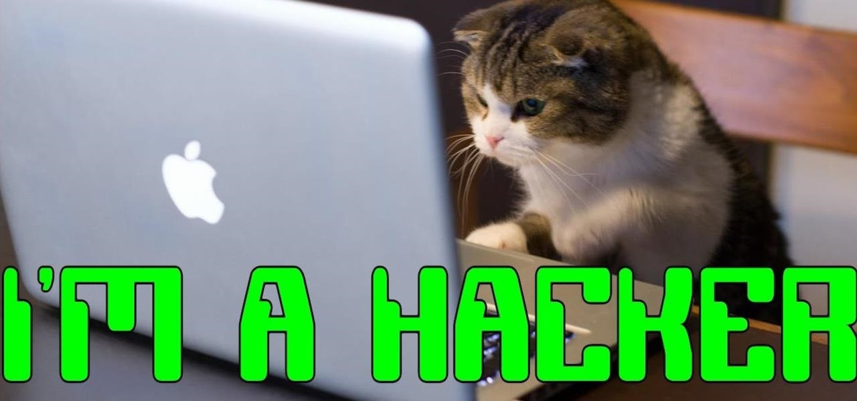
Es
Expectativas

Slide 5
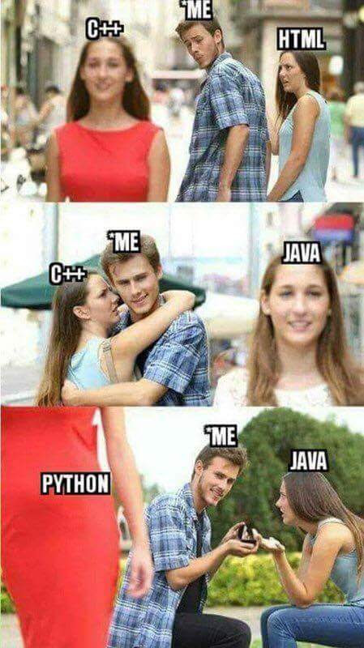
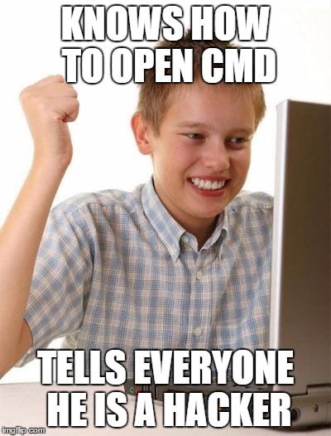
Expectativas

Slide 6


Expectativas

Slide 7
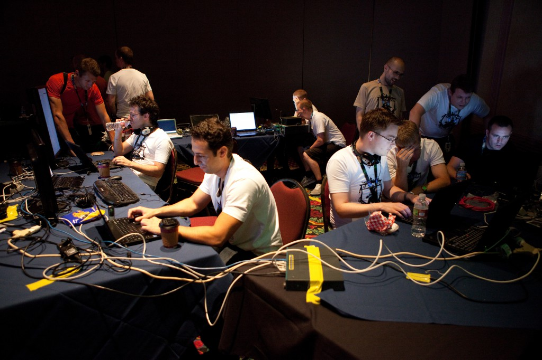
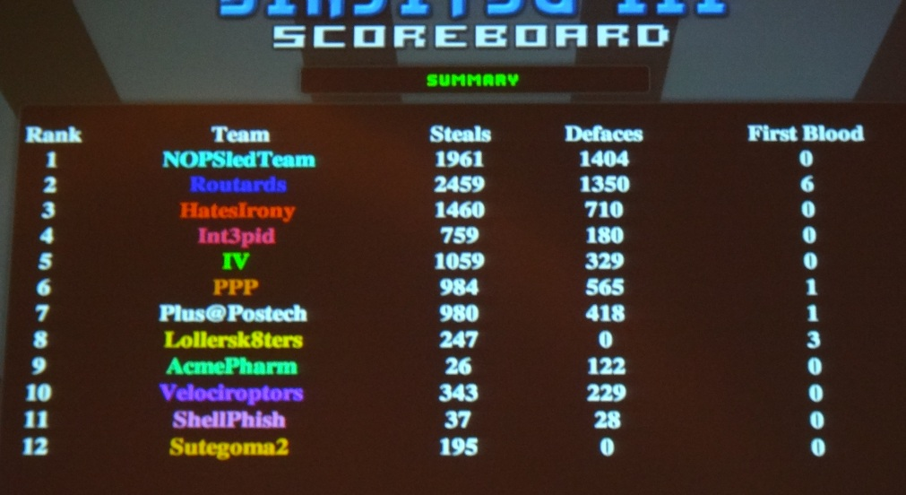
Expectativas

Slide 8


Expectativas

Slide 9
Mitos y realidades del Hacking
¿Qué es un hacker?

Slide 10

Mitos y realidades del Hacking

Slide 11

Mitos y realidades del Hacking
Disfruta de investigar
Entusiasta
Perseverante
Paciente

Slide 12
Mitos y realidades del Hacking
¿Antivirus …
Antimalware?

Slide 13
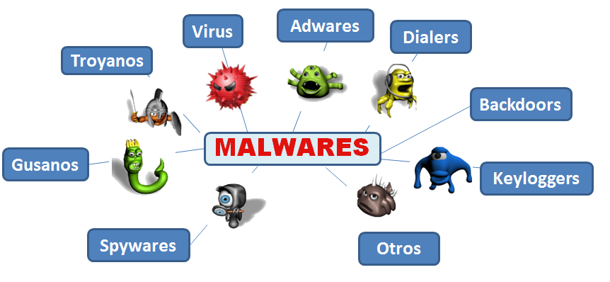
Mitos y realidades del Hacking

Slide 14
Mitos y realidades del Hacking
Virus | Worm
Rootkit Trojan | Dialer Spyware Keylogger
Self-Spreading
Non-Spreading
They require a host
They run independently

Slide 15

Mitos y realidades del Hacking
¿100% de seguridad?

Slide 16
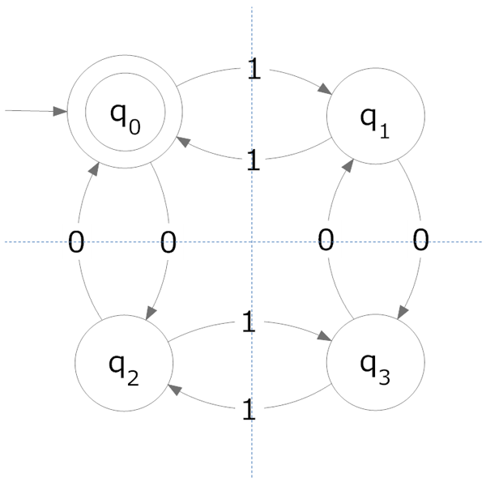
Mitos y realidades del Hacking
Sistemas deterministas
Sistemas no deterministas

Slide 17
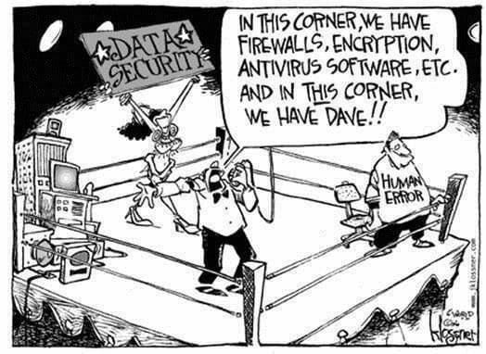
Hacking de humanos

Slide 18


Slide 19

Ingeniería Social
La forma de conseguir que una persona haga algo de forma voluntaria que de otra forma no haría

Slide 20
Ingeniería Social
“Conocimiento de la psique humana y el estudio del lenguaje verbal”

Slide 21
Ingeniería Social
Basadas en el hacking tecnológico
Basadas en la interacción humana

Slide 22
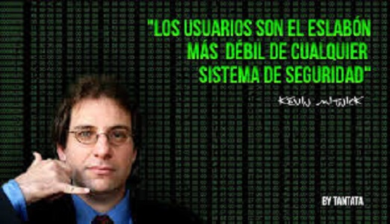
Hacking de humanos

Slide 23
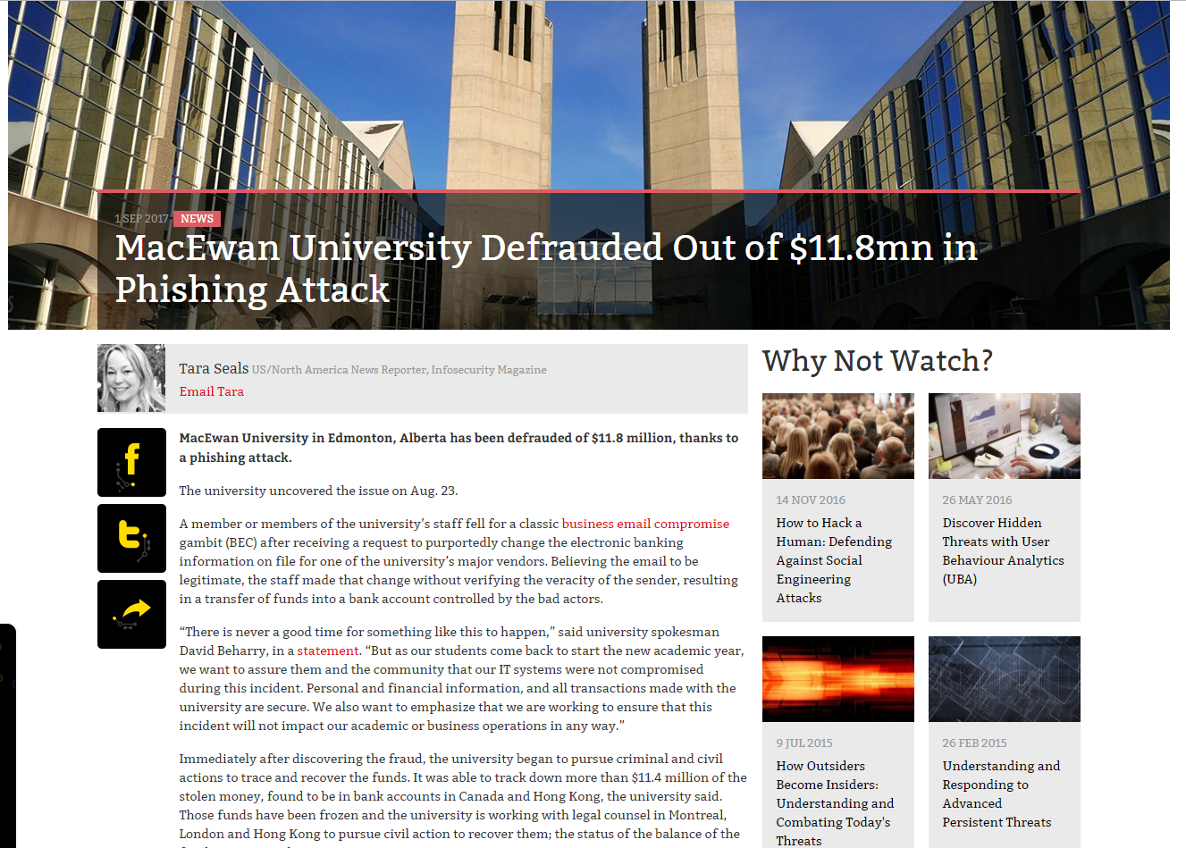
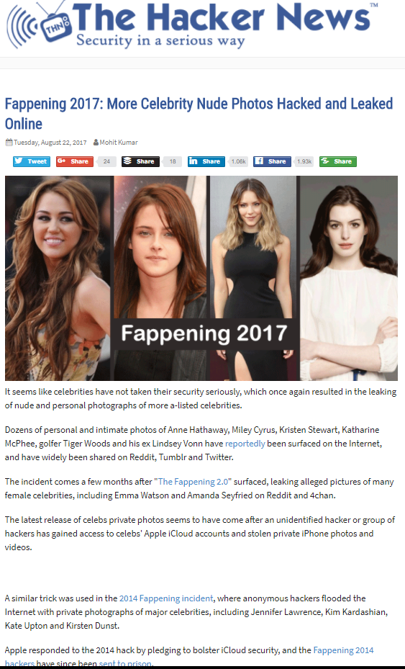
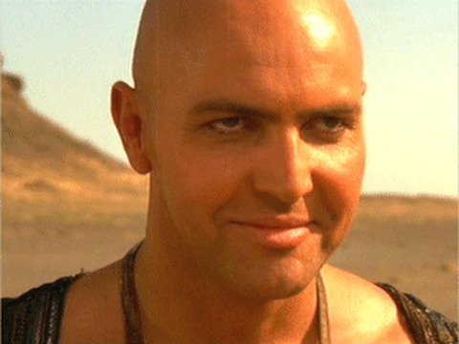
Ingeniería Social

Slide 24
Bibliografía
Ramos, Antonio., Barberto, C. Marugan, D., & Gonzáles I. hacking con ingeniería social técnicas para hackear humanos

Slide 25
